Slide 1
Лекция 1.
Биологическая и психологическая подструктура личности
(часть 1).
Лектор: С.В. Андриевская

Slide 2
Вопросы лекции:
Роль организации и строения нервной системы в психической регуляции.
Психика: структура, свойства.

Slide 3
Вопрос 1. Роль организации и строения нервной системы в психической регуляции
Нервная система человека является важнейшей системой, регулирующей абсолютно все процессы в организме и обеспечивающей его оптимальное взаимодействие с окружающим миром. Мозг является своеобразным «центральным процессором».

Slide 4
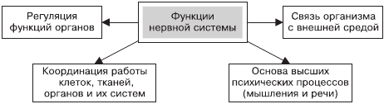

Slide 5
Нервная система человека
Нервная система человека делится на:
Центральную
Периферическую
Функционально (исходя из выполняемых задач), нервную систему человека можно разделить на ряд отделов: соматическая, вегетативная.

Slide 6
Соматическая нервная система регулирует работу скелетных мышц и органов чувств. Она обеспечивает связь организма с внешней средой и адекватное реагирование на ее изменение.
Вегетативная (автономная) нервная система регулирует деятельность внутренних органов и обеспечивает поддержание гомеостаза. Как правило, деятельность автономной НС не подчиняется сознанию человека (исключение – феномены йоги, гипноза).

Slide 7
Анализаторы -
это совокупность взаимодействующих образований периферической и центральной нервной системы, которые осуществляют восприятие и анализ информации о явлениях, которые происходят как в окружающей среде, так и внутри самого организма. Структура анализатора – рецептор (воспринимающее образование), чувствительные нейроны, участок коры головного мозга.

Slide 8
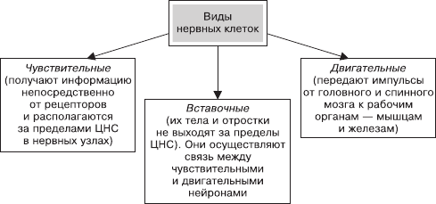

Slide 9
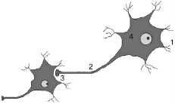
Нервная клетка: 1 - дендриты; 2 - аксон; 3 - синапс; 4 - тело нейрона

Slide 10
Анализатор
Анализатор состоит из трех частей: периферической (или рецепторной), проводниковой и центральной, где завершаются аналитически-синтетические процессы оценки биологической значимости раздражителя.

Slide 11
Все анализаторы в структурном отношении однотипны. Они имеют на своей периферии аппараты, которые воспринимают раздражители - рецепторы, в которых и происходит преобразование энергии раздражения в процесс возбуждения. От рецепторов по сенсорным (чувствительным) нейронам и синапсам (контактам между нервными клетками) импульсы поступают в центральную нервную систему.

Slide 13
Виды рецепторов: механорецепторы, которые воспринимают механическую энергию, к ним относятся рецепторы:слуховой, вестибулярной, двигательной, частично висцеральной чувствительности; хеморецепторы - обонятельный, вкусовой; терморецепторы - рецепторы кожного анализатора; фоторецепторы - зрительный анализатор и другие виды. Каждый рецептор выделяет из множества раздражителей внешней и внутренней среды свой адекватный раздражитель.

Slide 14
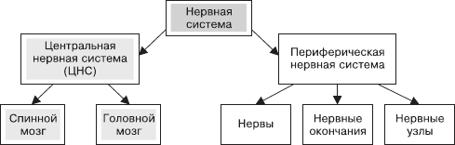
Строение нервной системы:

Slide 15
2. Психика. Понятие о психике.
Психика - это особое свойство высокоорганизованной материи, являющееся формой отражения субъектом объективной реальности.
Психика как свойство проявляется только во взаимодействии её с окружающей средой.

Slide 16
особенности психики:
1. Психика не сводится только к физиологическим процессам (нельзя найти прямого соответствия психических процессов физиологическим процессам мозга).
2. Выделение в процессе эволюции органического мира 2 групп организмов: лишённых психики и наделённых психикой.
3. Обладающие психикой организмы ещё до прямого контакта с другими телами могут учитывать их свойства.

Slide 17
Высокоорганизованная материя - это
живая материя, но не вся, а обладающая центральной нервной системой.
У высокоорганизованных существ психика вторична, производна.
Это предполагает наличие механизмов психической деятельнсоти.

Slide 18
Принципы современной психологии:
1. Принцип детерминизма - психика определяется условиями жизни и меняется с изменением образа жизни.
2. Принцип единства сознания и деятельности - они не тождественны и не противоположны, представляют собой единство.
3. Принцип развития психики - психику можно адекватно интерпретировать только тогда, когда рассматривать её как продукт развития и рез-т деятельности.

Slide 19
Мозг и психика:
Проблема взаимосвязи мозга и психики сложна.
Психика - это не просто свойство нервной системы, имеет свой специфический субстрат.
Психика тесно связана с деятельностью мозга.
Деятельность головного мозга обуславливает психику, но содержание психики не определяется работой мозга, а определяется внешним миром.

Slide 20
Теории взаимодействия мозга и психики:
1. Теория психофизического параллелизма (психика и мозг - 2 не пересекающихся явления);
2. Теория механического тождества - (психические процессы - есть процессы физиологические, мозг «выделяет» психику);
3. Теория единства - психические и физиологические процессы возникают одновременно, но качественно отличаются.

Slide 21
Связь психики и мозга:
Психические функции распределены между левым и правым полушариями.
Левое полушарие: чтение, счёт, знаковая информация, аналитическое мышление.
Правое полушарие: образная информация, ориентация в пространстве, эмоциональное отношение к объектам, восприятие музыки.
Функциональная ассиметрия присуща человеку.

Slide 22
Филогенез - это
1) процесс возникновения и исторического развития психики и поведения животных.
2) процесс возникновения и развития формм сознания в истории человечества.
Психика - результат движения, развития, изменения материи.

Slide 23
Отражение - это
Это способность материи отвечать на воздействия.
Формы отражения зависят от форм существования материи.
В неживой материи формы отражения: механические, химические, физические.
В живой материи формы отражения: биологические, психические.

Slide 24
Тропизмы - способы реагирования движениями на биотические воздействия.
Виды тропизмов:
фототропизм - движение живого организма под воздействием света.
термотропизм - движение организма под воздействием тепла.
хемотропизм - движение организма под воздействием физико-химической среды.

Slide 25
Тропизмы и инстинкты:
Тропизмы - у простейших организмов (амёба);
Инстинкты - у животных. Это врождённая форма поведения.
Навыки - у животных (есть у человека) - действия, сформированые и закреплённые в результате индивидуальной жизни.
Интеллектуальные действия - это решение задач, с которыми ранее не сталкивался живой организм.

Slide 26
Онтогенез - это развитие психики от зарождения до смерти каждого конкретного человека.
Законы онтогенеза:
Личностью не рождаются, а становятся.
Её развитие возможно только в соц. среде.
Движущие силы развития - внутренние противоречия.
Для развития необходима активность ребёнка
В развитии существуют сензитивные периоды.

Slide 27
В-2. Структура психики.
В структуру психики входят: психические свойства, психические процессы, психические качества и психические состояния.
Психические свойства – устойчивые проявления, которые имеют генетическую основу, передаются по наследству и практически не изменяются в процессе жизни.

Slide 28
Психические процессы
Психические процессы – относительно устойчивые образования, имеющие латентный сензитивный период развития, развиваются и формируются под воздействием внешних условий жизнедеятельности. К ним относят: ощущение, восприятие, память, мышление, воображение, представление, внимание, волю, эмоции.

Slide 29
Психические качества – относительно устойчивые образования, которые возникают и формируются под воздействием учебно-воспитательного процесса и жизнедеятельности. Наиболее отчетливо качества психики представлены в характере.
Психические состояния – представляют собой относительно устойчивый динамичный фон деятельности и активности психики.

Slide 30
Уровни психики:
В структурной схеме психики выделены три уровня:
сознательный,
предсознательный,
бессознательный.

Slide 31
Сознание
Созна́ние — состояние психической жизни индивида, выражающееся в субъективном переживании событий внешнего мира и жизни самого индивида, а также в отчёте об этих событиях.
Сознание – это высший уровень психического отражения объективной реальности, а также высший уровень саморегуляции, присущий только человеку как социальному существу.

Slide 32
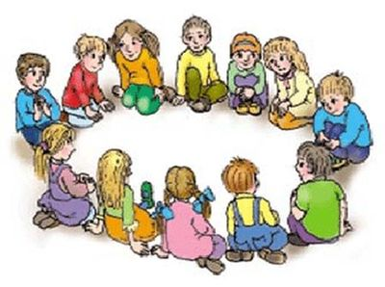
Спасибо за внимание!

